Slide 1


Slide 2
第六单元 资本主义制度的初步确立
第18课 美国的独立
蚌埠市龙子湖实验学校 陈娜娜

Slide 3
一、北美人民的渴望——独立战争的背景

Slide 4

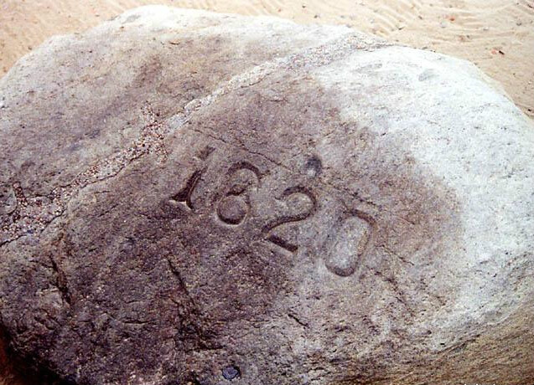

Slide 5
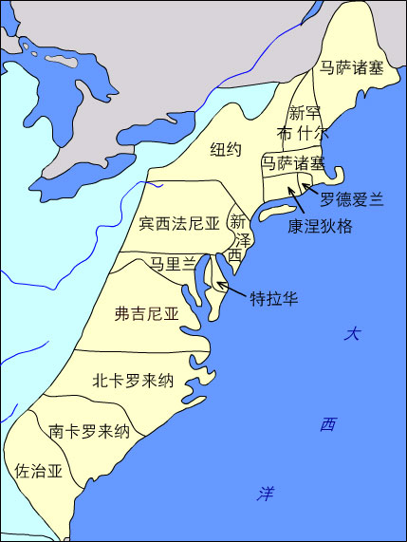


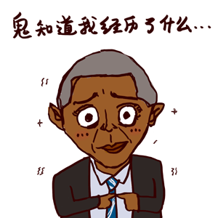


13
北美洲
____个殖民地
统一的市场
英国人
其他欧洲移民
印第安人
非洲黑奴
共同的语言
美利坚民族
American nation
共同的文化
美利坚民族

Slide 6

北美洲
木材、造船、冶铁
资本主义工商业发达
小麦
农业发达，盛产粮食
大量出产经济作物
烟草、蓝靛
Notes:
北美大陆的农业经济是应欧洲市场的需要而发展起来的，是为欧洲资本主义经济服务的，参与世界市场贸易，是世界资本主义经济的一个组成部分。

Slide 7
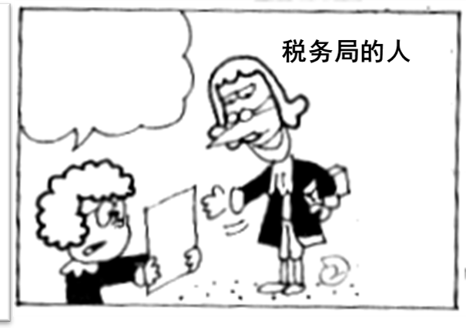
1765年《印花税法》：北美殖民地一切印刷品，如报纸、书刊、合同、执照等必须加贴印花税票
毕业证书
也要征税
吗？

Slide 8
材料一：指望和英国和解只会使北美继续受到压迫，因为英国不会真正维护北美的利益，而是出于自我私利的考虑来实施统治，这样的话，北美就不会有真正能够保护自己的政权，也不会有可以自由发展的贸易。
─潘恩《常识》
结合材料及所学知识，分析独立战争爆发的背景有哪些？
根本原因
英国殖民统治阻碍了北美资本主义的发展
美利坚民族的形成，民族独立意识的觉醒

Slide 9
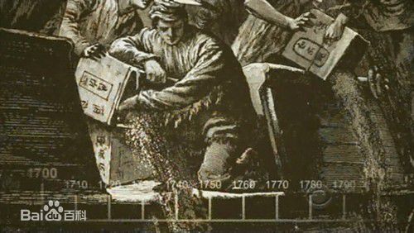
导火索
波士顿倾茶事件
Notes:
东印度公司垄断北美茶叶运销，导致很多的走私和本地种植的茶叶商人无法生存，殖民地人民反对一切贸易垄断行为，反对向英国交纳茶税，所以将茶叶扔进海里。

Slide 10
二、北美人民的努力——独立战争的经过

Slide 11


Slide 12
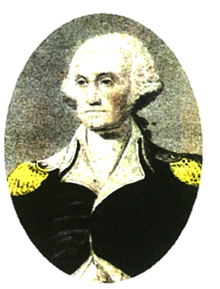
阅读课本84-86页，根据提示，绘出美国独立战争过程重大事件时间轴。
爆发
建军
建国
转折
胜利
独立
第
二
届
大陆
会议
《独立宣言》
英国承认美国独立
来克星顿的
枪声
萨拉托加大捷
约克镇战役
1775.4
1775.5
1776.7
1777
1781
1783
大陆军

Slide 13
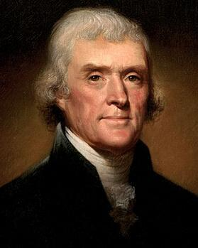
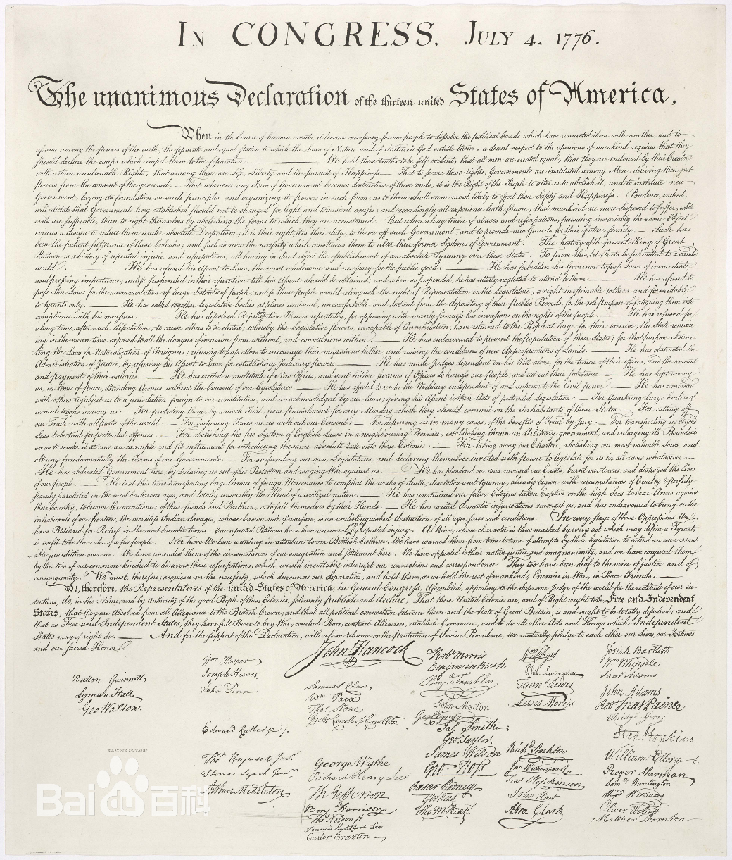
《独立宣言》主要撰稿人
美国第三任总统
《独立宣言》

Slide 14

天赋人权
材料二：人人生而平等，他们都从他们的“造物主”那边赋予了某些不可转让的权利，其中包括生命权、自由权和追求幸福的权利。为了保障这些权利，所以才在人们中间成立政府。 ……如果遇有任何一种形式的政府变成是损害这些目的的，那么，人民就有权利来改变它或废除它，以建立新政府。
主权在民
美国诞生
这些联合殖民地从此成为自由独立的合众国，它们解除对英王的一切隶属关系，而它们与大不列颠国之间的一切政治联系也应从此完全废止。
——《独立宣言》
《独立宣言》体现了北美民众的哪些诉求？

Slide 15
积极性：
①标志着美国的诞生
②是第一个以国家名义明确表述资产阶级政治要求的纲领性文献
③人类历史上第一个“人权宣言”。——马克思
局限性：
天赋人权不包括黑人和印第安人。
7.4美国国庆日

Slide 16
美国为什么能够取得独立战争的胜利?
材料三：
美国独立战争期间英美力量对比
材料四：一旦军事行动开始充分进行，法国对革命者的援助证明是决定性的因素。 ……法国海军和一支拥有6000人的法国远征军的援助，大大有助于乔治·华盛顿所率领的军队的胜利，大大促成了英国最后于1781年在约克敦的投降。
──《全球通史》
◆人民的英勇抗击
◆法国等国的帮助
◆正义之战
◆华盛顿等人的杰出才能和贡献
国别 | 英国 | 美国
经济 | 老牌殖民国家 | 年轻国家
人口 | 3000万 | 不到300万
军事 | 强大 物资充足 | 弱小 物资奇缺
战争性质 | 非正义 | 正义
材料五：部编版《世界历史》九年级上册P85“相关史事”

Slide 17
从战争的对象、领导阶级、战争目的、根本原因、结局等方面分析归纳，为什么美国独立战争的性质既是民族解放战争又是资产阶级革命？
（1）它是民族解放战争，是北美人民为摆脱英国的殖民统治、实现独立与解放而进行的战争。
（2）它是资产阶级革命，它的领导阶级是资产阶级，代表资产阶级利益，为资本主义的发展扫除了障碍，确立了比较民主的资产阶级政治体制。

Slide 18
影响
①推翻了英国的殖民统治，实现国家独立，为资本主义在美国的发展开辟了道路；
②为殖民地民族解放战争树立了范例，对欧洲、拉丁美洲的革命起到了推动作用。

Slide 19
三、北美人民的创举——1787年宪法

Slide 20
独立战争期间，大陆会议于通过了
《邦联条例》
邦联制
各州各行其是
中央政府软弱无力
材料六:各州之间互设关卡，造成商品流通不畅；各地经常发生骚乱，社会动荡加剧；……经济的发展受到严重影响。
──人教版高中历史必修一P40

Slide 21
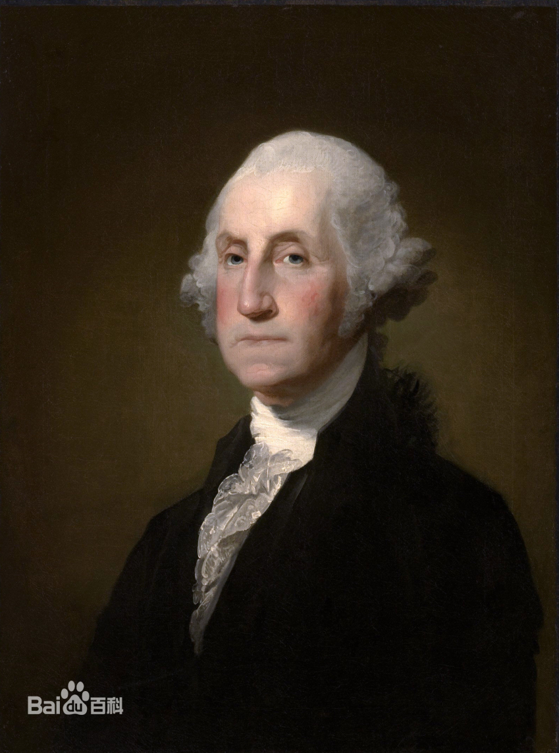
1787年，费城
制宪会议
华盛顿

Slide 22
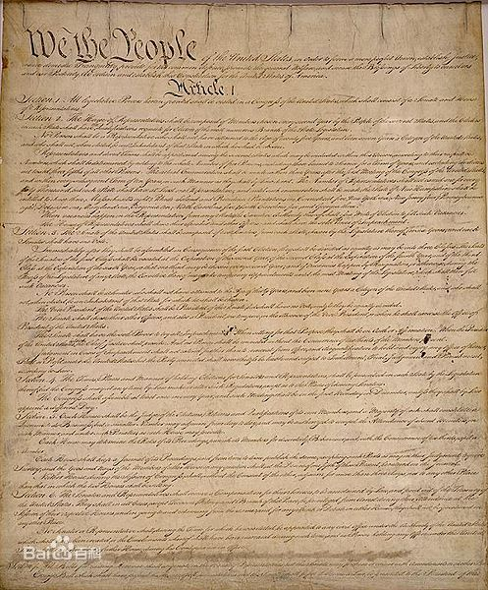
1787年美国宪法

Slide 23
总统
行政权
可弹劾总统
宣布总统违宪
可否决国会立案
任命最高法院大法官
国会
最高法院
宣布立法不合宪法
立法权
司法权
任命司法官员需国会确认
分权与制衡

Slide 24
内容：
① 行政、立法、司法三权分立，总统、国会与最高法院及其相关机构各司其职，相互制衡。
②联邦政府与地方政府分享权力
③总统和议员由选举产生。

Slide 25
1787年美国宪法是世界上第一部资产阶级成文宪法，对后来许多国家的政治变革产生了重要影响。
意义：
不足：
允许奴隶制的存在，不承认妇女、黑人和印第安人具有和白人男子相等的政治权利。

Slide 26

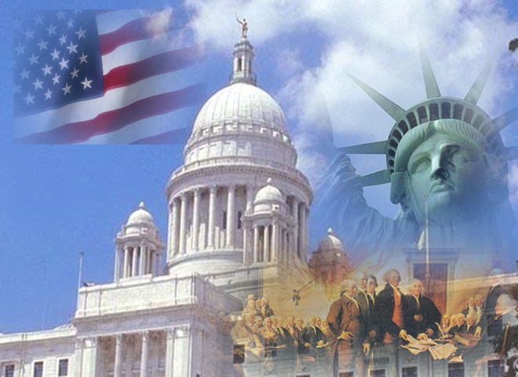

Slide 27
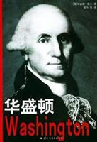
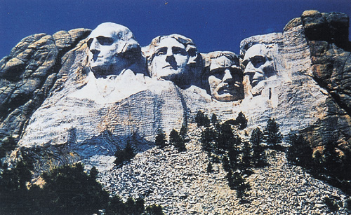
战争时期第一人
和平时期第一人
同胞心中第一人
——独立战争时期的士兵亨利·李
结合华盛顿的主要事迹，谈谈你对华盛顿的认识？

